Slide 1
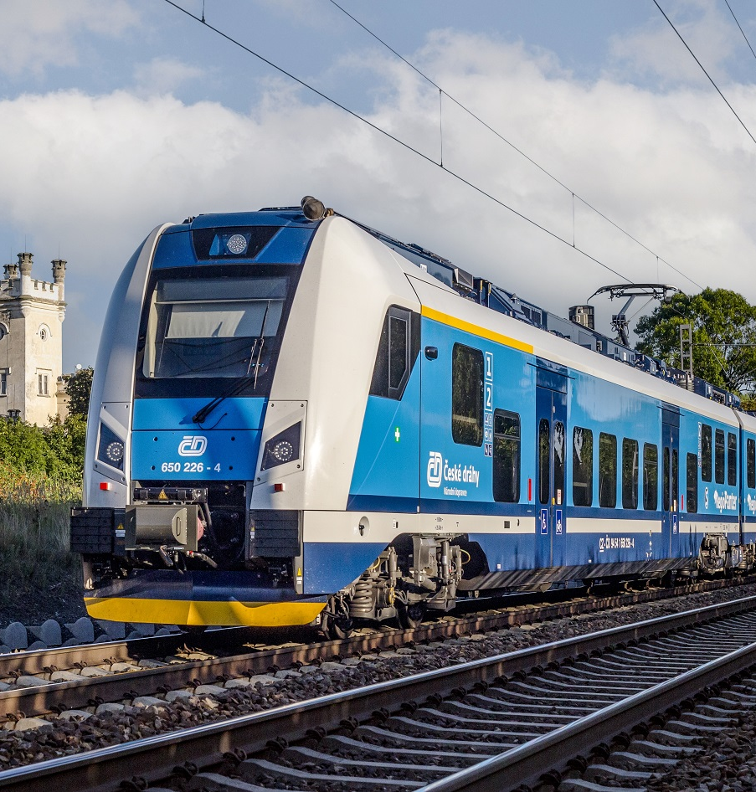
Функциональное и нагрузочное тестирование сайта чешской железнодорожной компании CD.cz
Автор: Olena Malinovska
Руководитель: Vitaliy Zamirovskiy
Step IT Academy — 2025

Slide 2

Цель дипломной работы
·Провести функциональное тестирование сайта CD.cz
·Выполнить нагрузочное тестирование
·Выявить ошибки и слабые места
·Оценить удобство, безопасность и корректность контента

Slide 3

Актуальность
·Транспортные цифровые сервисы — важная часть инфраструктуры
·Сайт CD.cz используется в том числе иностранными пассажирами
·Надёжность и корректность = доверие пользователей
·Ошибки могут приводить к потерям времени и денег

Slide 4
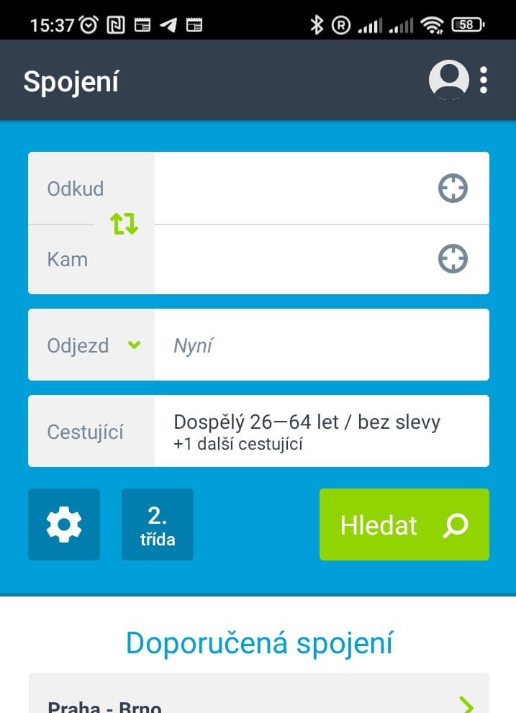
Что было протестировано
·Поиск маршрута
·Расчёт стоимости билета
·Авторизация и регистрация
·Формы обратной связи
·Корзина покупок (е-магазин)
·Адаптация под мобильные и десктопные устройства

Slide 5

Методология и инструменты
·Ручное тестирование: чек-листы, тест-кейсы
·Автоматизация: Selenium (Python), Postman
·Нагрузочное тестирование: JMeter
·Анализ интерфейса и безопасности: Lighthouse, DevTools, SSL Labs, BrowserStack

Slide 6
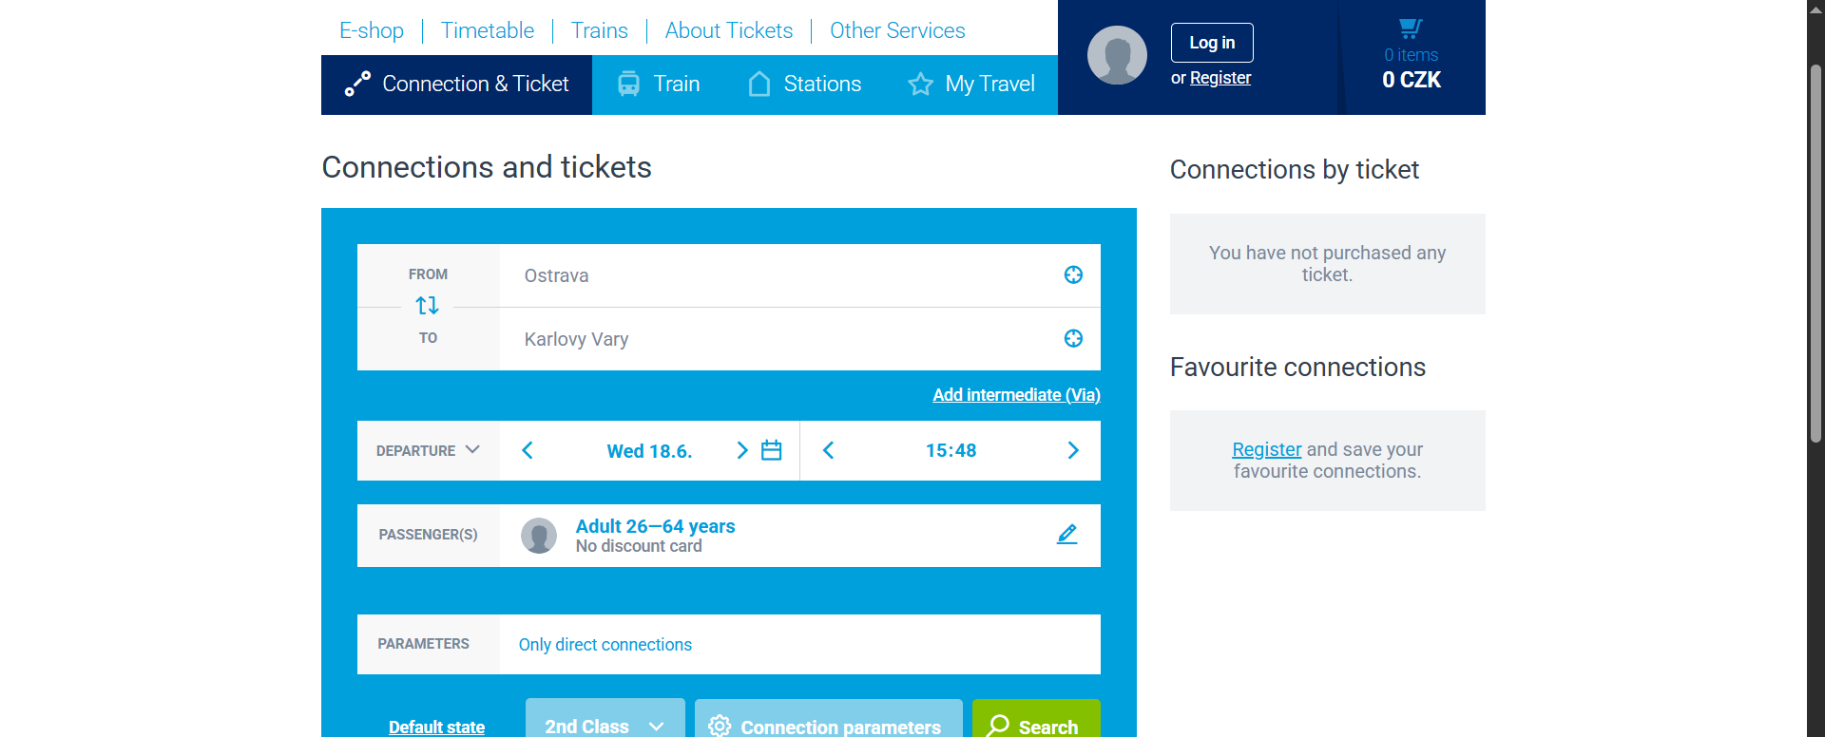
Пример тест-кейса
✔️ Поиск маршрута: Острава – Карловы Вары
✔️ Ввод: станция, дата, время
✔️ Ожидаемый результат: список маршрутов, цена, пересадки

Slide 7
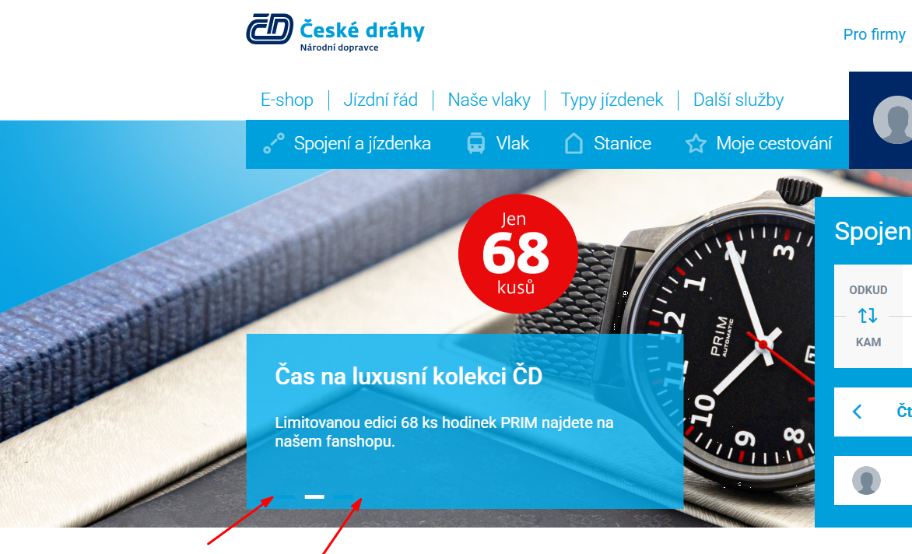
Основные найденные баги
·Отсутствие валидации имени/фамилии
·«Прыгающий» футер
·Не загружается блок погоды
·Проблемы с локализацией на английском
·SEO: нет meta description
·

Slide 8

Результаты нагрузочного тестирования
·10 виртуальных пользователей
·Средняя задержка: 145 мс
·Ошибок: 0%
·Подтверждена базовая устойчивость сайта под нагрузкой

Slide 9

Анализ безопасности
·SSL Labs: оценка — B
·Не хватает PFS, TLS 1.3
·SecurityHeaders.com: оценка — A
·Отсутствуют заголовки Referrer-Policy, Permissions-Policy

Slide 10

Используемые инструменты
Selenium
Postman
JMeter
Lighthouse
GitHub
BrowserStack
SSL Labs

Slide 11

Выводы
·Основные функции сайта работают корректно
·Выявлены реальные ошибки
·Использованы современные инструменты
·Тестирование — важнейшая часть обеспечения качества цифровых сервисов

Slide 12
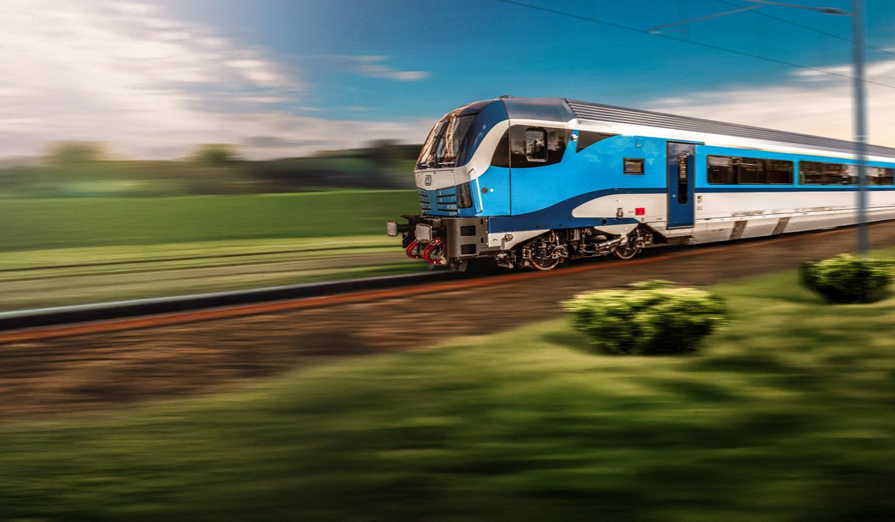
СПАСИБО
Ссылка на проект в GitHub

